Slide 1

云计算技术
汇报人：
计科1802张继伟
计科1802谢正宇

Slide 2

目录
壹
实验要求
贰
实验构想
叁
实验解析
肆
代码演示

Slide 3

实验要求
01

Slide 4

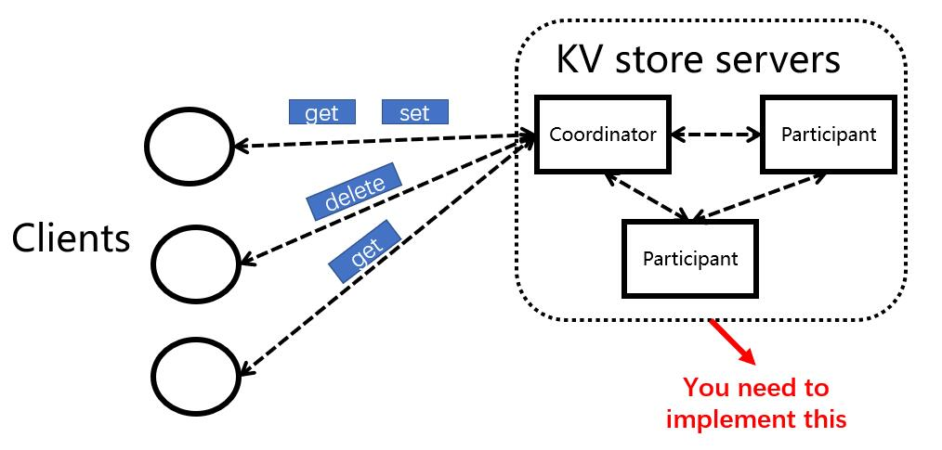
实验要求
a simple distributed KV store
maintain database consistency among multiple machines
SET key value
GET key
DEL key
The coordinator process may be killed and restart at any time for multiple times.
Once a participant is dead, the coordinator should be able to remove it from the system, and correctly receive/conduct/reply clients' KV commands with the rest participants.

Slide 5

02
实验构想

Slide 6
实验构想
参与者
协
调者
客户端
参与者
参与者

Slide 7

03
实验解析

Slide 8
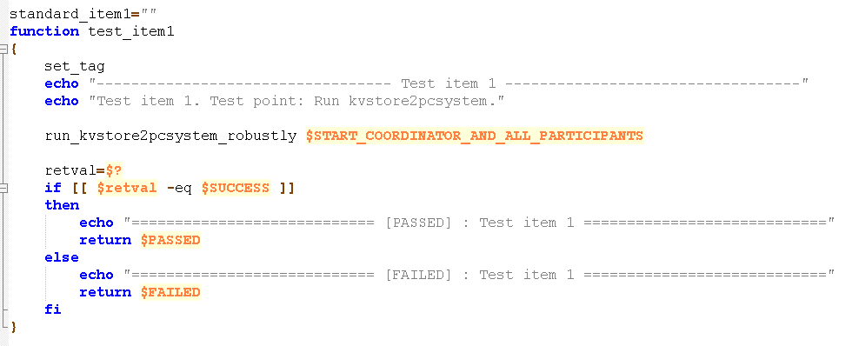
实验解析-样例一
运行成功
即代码跑起来

Slide 9
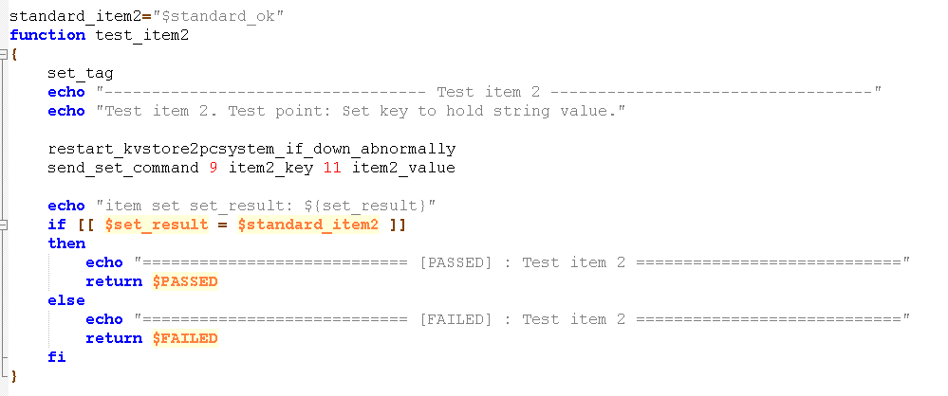
实验解析-样例二
验证SET命令

Slide 10
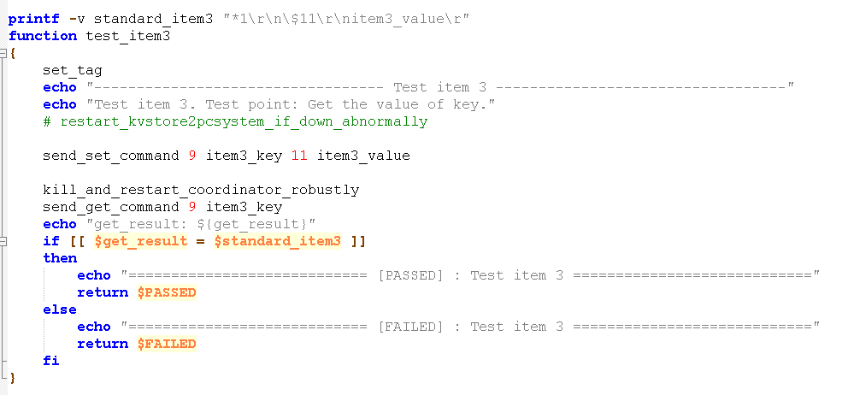
实验解析-样例三
验证GET命令

Slide 11
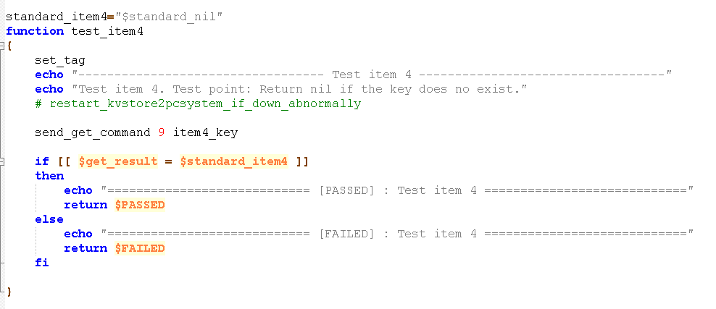
实验解析-样例四
获取未插入数据

Slide 12
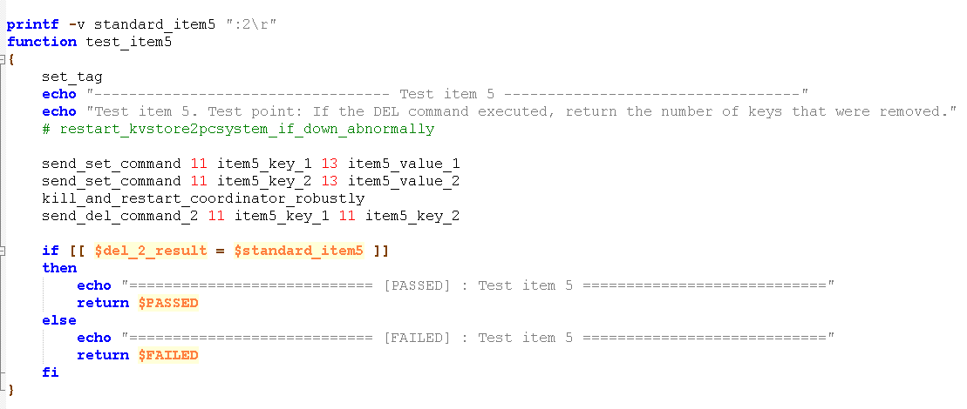
实验解析-样例五
重启协调者

Slide 13
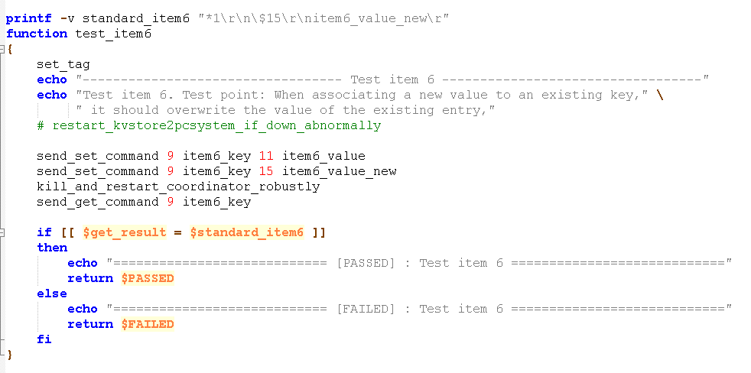
实验解析-样例六
修改已有键值

Slide 14
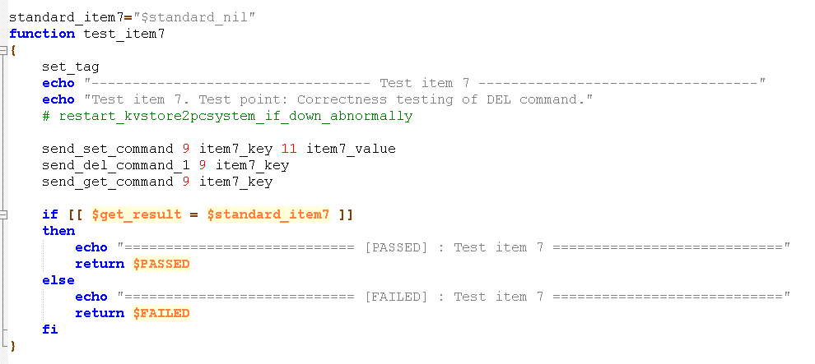
实验解析-样例七
验证DEL命令

Slide 15
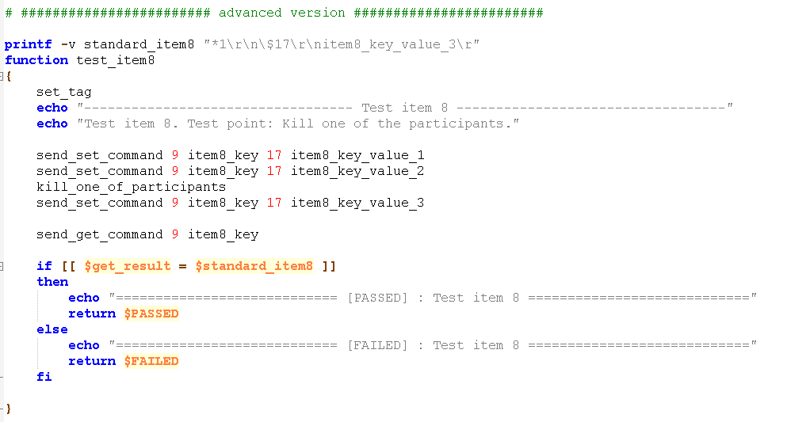
实验解析-样例八
某一参与者故障

Slide 16
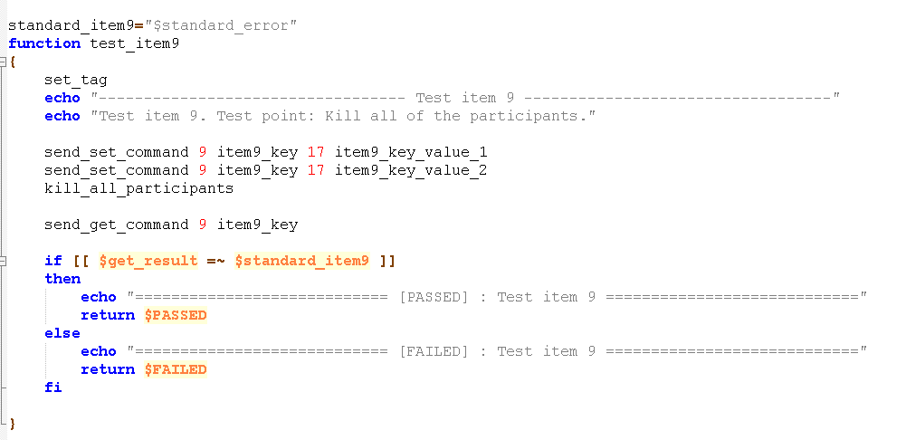
实验解析-样例九
所有参与者故障

Slide 17

04
代码演示

Slide 18

代码演示

Slide 19

谢谢观赏
THANKS FOR WATCHING

